Slide 1

SIGNals
VIANU HACKATHON · TEMA „MIDDLEMAN”
Platforma care transformă limbajul semnelor în text, live, în clasă
Notes:
Deschidere: prezentăm SIGNals: fiecare elev surd are pe bancă un dispozitiv conectat la aceeași platformă ca profesorul. Elevul semnează, dispozitivul traduce în text.

Slide 2

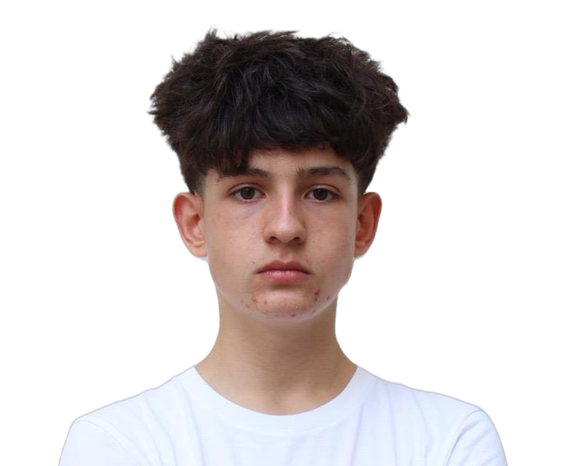
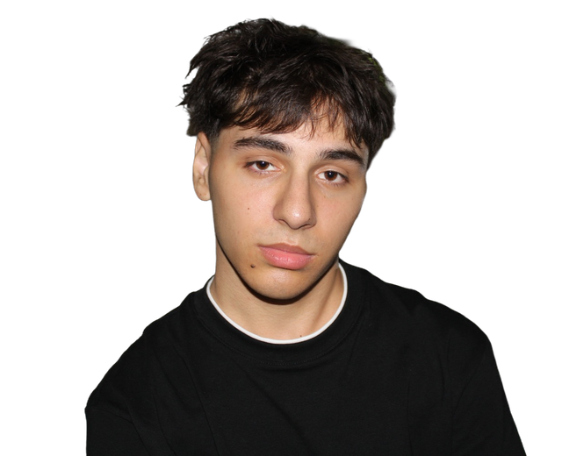
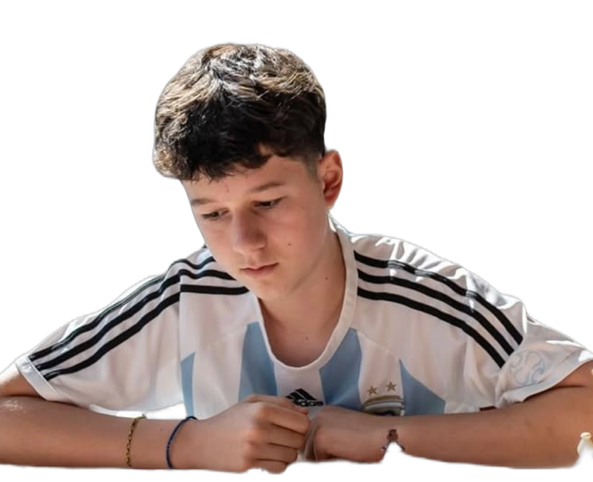
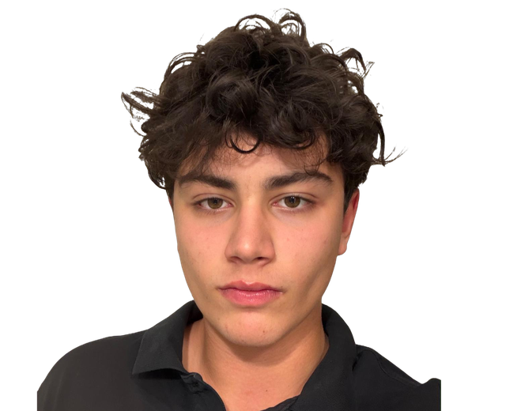
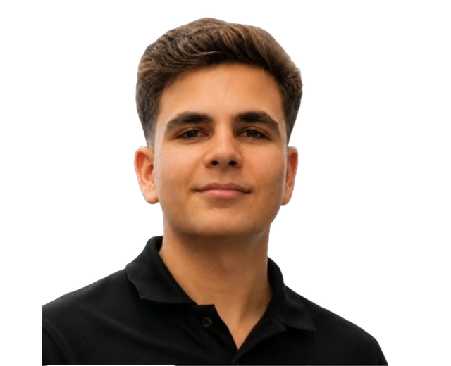
xclsv.ideas
SIGNals
WHO ARE WE?
Cinci oameni, un singur obiectiv: nici o informație pierdută. Am construit SIGNals cap-coadă pe parcursul hackathonului, de la cod până la design și pitch.
Boleac Tudor
Stancu Eduard Andrei
Ghiță Costa Cristian
Pârvulescu Ștefan
Florea Ștefan Peter
Software
Software
Coordonator & Marketing
Design & Interfață
Legal & Marketing
Elev în cadrul CNITV, olimpic național la informatică, a reușit să-și dezvolte o pasiune pentru tehnologie și să integreze diversi algoritmi în folosul comunității
Elev în cadrul CNCB, membru fondator al Clubului de Robotică din Colegiul Național „Constantin Brâncoveanu", a obținut locul 2 la concursul „Vianu SciTech".
Elev în cadrul CNITV, campion la șah, olimpic la matematică, participant la diverse concursuri de antreprenoriat, a dezvoltat abilități de branding, marketing și de leadership
Elev în cadrul CNITV, pasionat de domeniul tech, membru activ în domeniul civic, implicat cu seriozitate în proiectele la care este participant. Perseverența îl reflectă.
Elev în cadrul CNITV, medaliat cu aur la concursul național „Be Legal! Be Cool!", membru în Consiliul Consultativ al Copiilor sub egida PMB și UNICEF România.
signals.akiokun.com
Notes:
Slide 1: echipa. Fiecare membru spune numele, rolul și ce a construit.

Slide 3
WHAT DO WE DO?
xclsv.ideas
SIGNals
O oră de curs înseamnă 50 de minute de explicații vorbite. Pentru un elev surd, înseamnă 50 de minute de liniște. Stă în bancă lângă colegi, dar lecția trece pe lângă el.
Misiunea noastră: fiecare elev surd să înțeleagă lecția în timp real, să pună întrebări și să participe, exact ca toți colegii lui.
SIGNals = o platformă menită să faciliteze comunicarea. Elevul surd semnează, iar platforma traduce semnele în text, live.
1. Elevul semnează în fața dispozitivului său. 2. Prin intermediul camerei, AI-ul recunoaște semnele. 3. Platforma trimite textul la profesor. 4. Profesorul răspunde, iar elevul citește de pe dispozitivul lui.
Profesorul nu învață limbajul semnelor. Școala nu angajează pe nimeni în plus. Elevul are, în sfârșit, o voce.
signals.akiokun.com
Notes:
Slide 3: ce face SIGNals, pe scurt, dispozitivul elevului traduce semnele în text pentru profesor, iar răspunsul profesorului ajunge ca text înapoi la elev.

Slide 4



Trei oameni, aceeași oră de curs
xclsv.ideas
SIGNals
Elevul surd
Vrea să înțeleagă lecția în timp real și să participe.
PENTRU CINE
Profesorul
Vrea să predea normal, fără să știe limbajul semnelor.
Părinți
Vor incluziune reală, nu doar prezență în catalog.
signals.akiokun.com
Notes:
Ne-am concentrat pe școli: utilizatorii direcți sunt elevul și profesorul.

Slide 5



Cum este industria?
xclsv.ideas
SIGNals
≈23.000 de persoane cu surditate profundă în România, dintre care peste 2.000 de copii. Doar ~100 de interpreți autorizați pentru toată țara: un interpret la 230 de oameni (conf. Europa Liberă, 2022).
Problema e reală, iar locul e liber: nu am găsit nicio soluție concretă, accesibilă, construită special pentru mediul educațional.
signals.akiokun.com
Notes:
Slide 4: contextul. Sursa cifrelor: Europa Liberă România, aprilie 2022. Raportul 1 la 230 e calculat din 23.000 / ~100.

Slide 6
Competiția?
xclsv.ideas
SIGNals
Pe piață există patru tipuri de soluții: interpreții umani, greu de găsit la fiecare oră; aplicațiile de transcriere, care oferă doar text; aplicațiile pentru învățarea limbajului semnelor, care nu ajută în timpul lecției; și platformele educaționale, care nu sunt gândite pentru elevii surzi. SIGNals le pune pe toate într-un singur produs: un dispozitiv pe fiecare bancă, care traduce semnele în text, live, în clasă.
signals.akiokun.com
Notes:
Slide 5: cele patru tipuri de concurenți și cum se poziționează SIGNals.

Slide 7
Business Model & Costs
xclsv.ideas
SIGNals
Vindem școlilor, nu elevilor. Veniturile vin dintr-o unică sursă: contracte cu instituții de învățământ. SIGNals este gândit pentru familii, astfel încât contul elevului e gratuit. Plătește instituția, câștigă elevul.
Cum generăm venit?
Costuri
Elev – €0/an
Clasă – €399/an: până la 5 elevi
Școală – €1.490/an: elevi nelimitați
Contracte cu inspectorate și fonduri
Fixe: ~€25.000/an (dezvoltare, servere, licențe)
Variabile: ~€70/dispozitiv + ~€20/elev/an
Marketing: ~€5.000/an (demo-uri în școli)
Performanță financiară
Marjă pe abonament: ~80%
Cost per elev: ~€20/an (servere și AI)
Break-even: ~700 de elevi activi (anul 4)
Venit recurent, previzibil pentru școală și pentru noi.
signals.akiokun.com
Notes:
Cine plătește și pentru ce. Contul elevului e gratuit; școala plătește licența: Clasă €399/an (până la 5 elevi, sub €35 pe lună pentru toată clasa) sau Școală €1.490/an (elevi nelimitați, rentabilă de la 4 clase). Dispozitivul (~€70 cost de producție) este inclus în licență. Break-even estimat în anul 4, la ~700 de elevi activi.

Slide 8
Plan de marketing
xclsv.ideas
SIGNals
Vindem prin încredere: demo în clasă → pilot gratuit → licență. Fiecare preț are publicul și canalul lui.
Clasă €399/an
Cui: școlilor de masă cu 1–5 elevi surzi integrați.
Cum: profesorii de sprijin și CJRAE, demo live în clasa elevului.
Argument: sub €35 pe lună pentru toată clasa.
Școală €1.490/an
Cui: școlilor speciale pentru elevi surzi și școlilor cu 4+ clase.
Cum: întâlniri cu directorii, rezultatele din pilot ca studiu de caz.
Argument: de la 4 clase, licența de școală e mai ieftină decât 4 × €399.
Inspectorate & fonduri
Cui: inspectoratelor școlare, ONG-urilor și sponsorilor (CSR).
Cum: asociațiile surzilor și proiecte pe fonduri europene.
Argument: o singură semnătură acoperă școlile din tot județul.
PÂLNIA DE VÂNZARE
BUGET MARKETING
Demo live
Pilot gratuit
Clasă
Școală
Județ
An 1: €1.000 An 3: €10.000 An 5: €15.000
~10% din venit începând cu anul 4.
signals.akiokun.com
Notes:
Planul de marketing, legat direct de prețuri. Clasă (€399/an) e ușa de intrare: o vindem școlilor de masă cu câțiva elevi surzi integrați, prin profesorii de sprijin și CJRAE. Școală (€1.490/an) devine rentabilă pentru școală de la 4 clase (4 × €399 = €1.596), deci o propunem școlilor speciale și școlilor care cresc. Inspectoratele și fondurile (CSR, proiecte europene, asociațiile surzilor) aduc contracte pentru mai multe școli deodată. Pâlnia: demo live, pilot gratuit un semestru, apoi licență. Buget: €5.000 în anul 1 (demo-uri în școli, cum apare la Business Model), €10.000 în anul 3, €15.000 în anul 5.

Slide 9
Proiecții financiare
xclsv.ideas
SIGNals
Venituri
Break-even: în anul 4 (~700 de elevi activi)
An 1: 10 clase + 1 școală, 45 elevi → €5.500
An 3: 90 clase + 20 școli, 570 elevi → €65.700
An 5: 240 clase + 55 școli, 1.545 elevi → €177.700
Model ideal de consumator-Scoala speciala “Sfanta Maria”-1258 elevi cu deficienta de auz
Pornim mic: licența Clasă (€399) e ușa de intrare; școlile cu 4+ clase trec pe licența Școală (€1.490).
Profitabilitate
An 1: −€28.600 (investiție)
An 3: −€5.900
An 5: +€59.000
Scalare: venitul vine doar din licențe; fiecare elev nou costă ~€70 (dispozitiv) + ~€20/an (servere). Din anul 4, profitul crește cu fiecare licență.
signals.akiokun.com
Notes:
Proiecții pe 1, 3 și 5 ani, calculate cu prețurile din Business Model. Venit = €399 × licențe Clasă + €1.490 × licențe Școală. Ipoteze: o licență Clasă are în medie 3 elevi, o licență Școală 15 elevi; fiecare elev nou primește un dispozitiv (~€70), fiecare elev activ costă ~€20/an (servere și AI). Costuri fixe: €25.000 (anii 1–3), €30.000 (anul 4), €35.000 (anul 5). Marketing: €5.000 / €8.000 / €10.000 / €12.000 / €15.000. An 1: 45 elevi, venit €5.480, costuri €34.050. An 2: 210 elevi, venit €24.900, costuri €48.750. An 3: 570 elevi, venit €65.710, costuri €71.600. An 4: 1.005 elevi, venit €115.990, costuri €92.550, primul an pe profit (+€23.400). An 5: 1.545 elevi, venit €177.710, costuri €118.700. Investiția cumulată se recuperează în anul 5. Contractele cu inspectoratele sunt incluse ca licențe Clasă/Școală cumpărate la nivel de județ.

Slide 10
Cum vedem viitorul?
xclsv.ideas
SIGNals
În următorul an vrem să testăm SIGNals într-o școală pilot, cu elevi și profesori reali, și să îmbunătățim produsul pe baza feedbackului lor.
Vrem să antrenăm recunoașterea pe limba semnelor române, oficială din 2020, ca traducerea din semne în text să fie cât mai precisă.
Pe termen lung, SIGNals poate ajunge în toate școlile cu elevi surzi și poate fi folosit oriunde contează comunicarea: la cursuri, conferințe sau în instituții publice.
Un elev surd nu ar trebui să aleagă între a fi în clasă și a înțelege lecția. Cu SIGNals, le poate avea pe amândouă.
signals.akiokun.com
Notes:
Slide 10: viziunea și fraza de încheiere.

Slide 11
De la prototip la școli reale
xclsv.ideas
SIGNals
PAȘII URMĂTORI
Acum
Pilot
Îmbunătățire
Extindere
Prototip la hackathon: platformă web și insigne demo.
Testare într-o școală cu elevi și profesori reali.
Mai multe semne, traducere mai precisă, feedback.
Mai multe școli și parteneriate cu asociații.
10
signals.akiokun.com
Notes:
Viziunea după hackathon. Ajustați etapele după planul echipei.

Slide 12


Ce am construit la hackathon
xclsv.ideas
SIGNals
MVP-UL NOSTRU
Funcționează deja
Urmează
Platforma web pentru elev și profesor
Insignele fizice, ca prototip hardware
Transcrierea live a lecției
Traducere completă în limbajul semnelor
Întrebări de la elev la profesor
Testare cu elevi surzi
[altă funcție finalizată]
[altă funcție planificată]
12
signals.akiokun.com
Notes:
Fiți sinceri cu juriul: ce merge acum și ce e încă în lucru. Mutați rândurile între coloane după starea reală a MVP-ului.

Slide 13
O oră de curs, în două minute
xclsv.ideas
SIGNals
01
Elevul semnează în fața tabletei de pe bancă
DEMO LIVE
02
Camera tabletei urmărește scheletul palmei
03
AI-ul traduce semnele în text, live
04
Textul apare în aplicația profesorului
09
signals.akiokun.com
Notes:
Scenariul demo-ului: tableta cu cameră încorporată detectează scheletul palmei elevului (punctele articulațiilor), recunoaște semnul și trimite textul în aplicația profesorului. Treceți la demo-ul live după acest slide.

Slide 14
Mulțumim!
Întrebări?
vnuhack.apex@gmail.com · signals.akiokun.com
Notes:
Încheiere și sesiune de întrebări.

